Slide 1
Лабораторная работа №16
Тема «Базовая защита от атак типа “brute force”»
по дисциплине «Администрирование сетевых подсистем»
Выполнил: Щербак Маргарита Романовна
Студент группы: НПИбд-02-21
«23» декабря 2023г.

Slide 2
Цель работы:
Получить навыки работы с программным средством Fail2ban для обеспечения базовой защиты от атак типа «brute force».

Slide 3
Задание
Установить и настроить Fail2ban для отслеживания работы установленных на сервере служб.
Проверить работу Fail2ban посредством попыток несанкционированного доступа с клиента на сервер через SSH.
Написать скрипт для Vagrant, фиксирующий действия по установке и настройке Fail2ban.

Slide 4
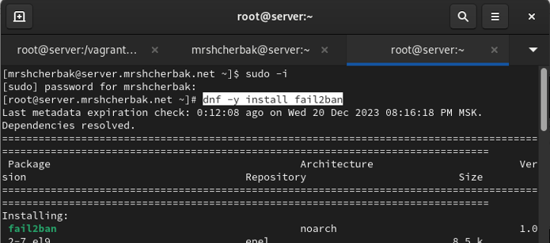
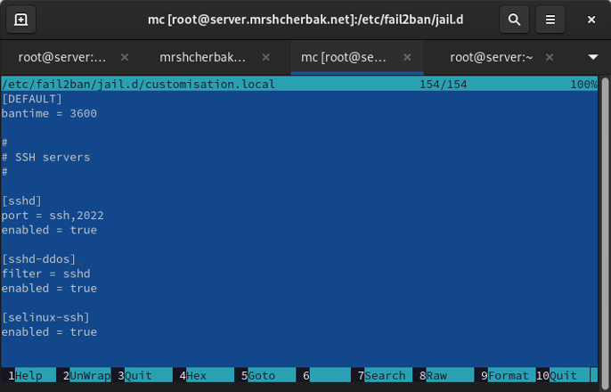
Выполнение работы
Защита с помощью Fail2ban
Содержимое файла с локальной конфигурацией fail2ban

Slide 5
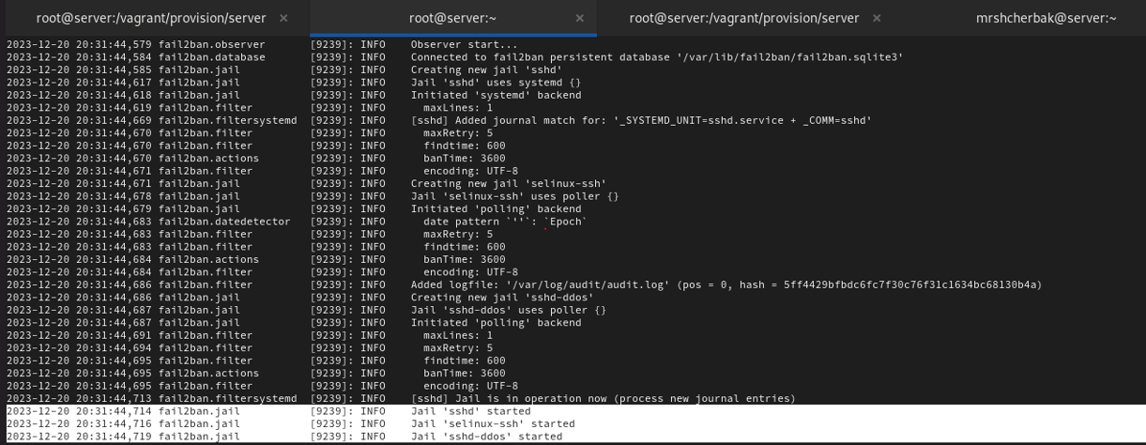
Просмотр журнала событий

Slide 6
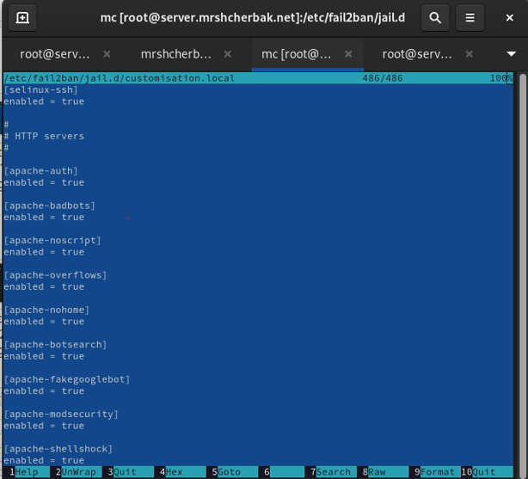
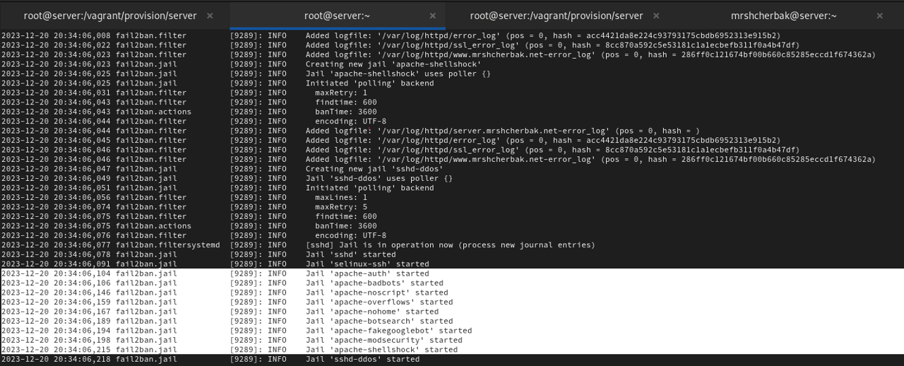
Содержимое файла с локальной конфигурацией fail2ban

Slide 7
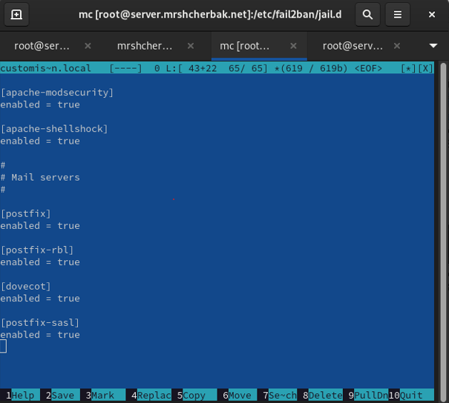
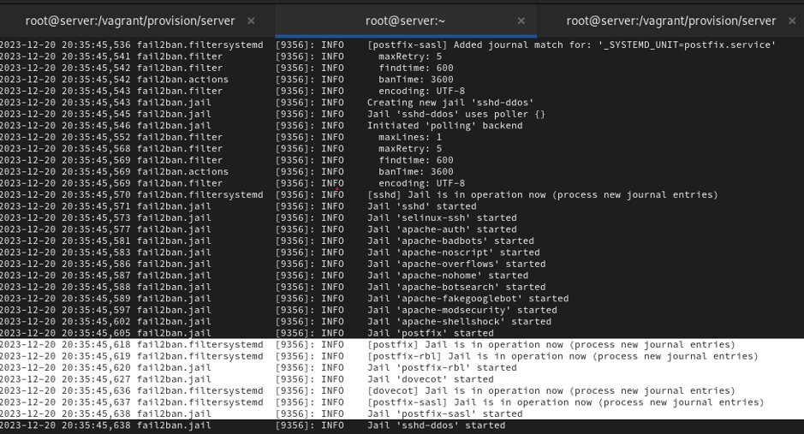
Содержимое файла с локальной конфигурацией fail2ban

Slide 8
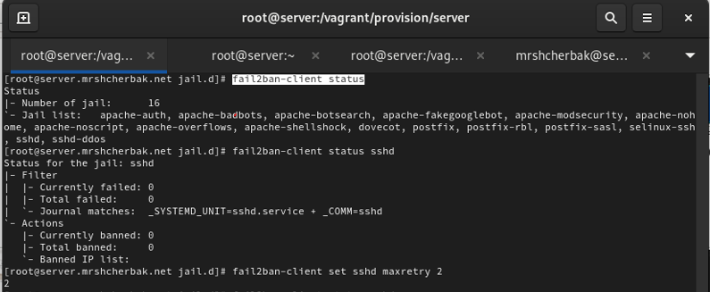
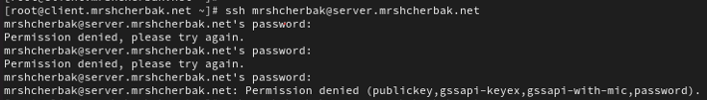
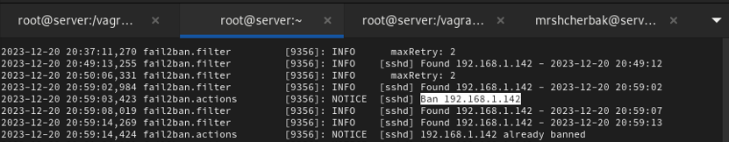
Проверка работы Fail2ban
Попытка входа с клиента по SSH на сервер с неправильным паролем
Просмотр журнала событий

Slide 9
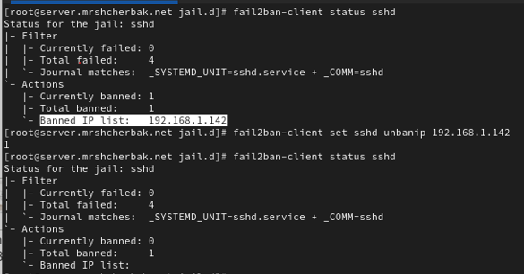
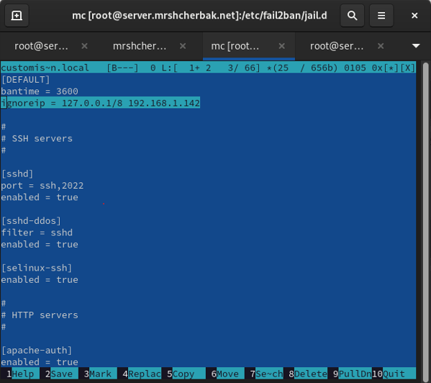
Просмотр статуса защиты SSH
Содержимое файла /etc/fail2ban/jail.d/customisation.local

Slide 10
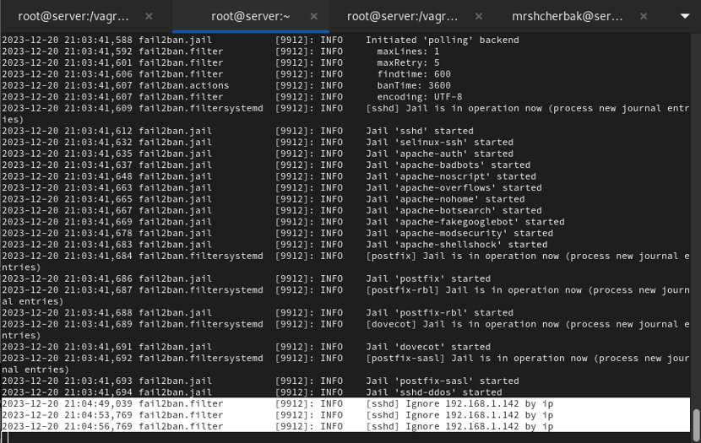
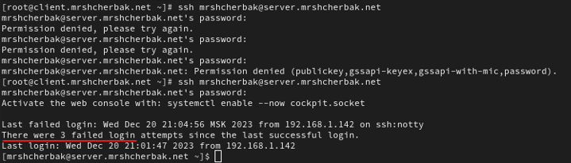

Slide 11
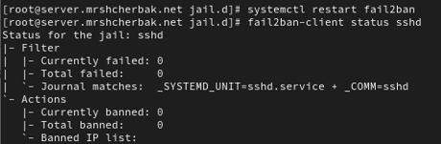
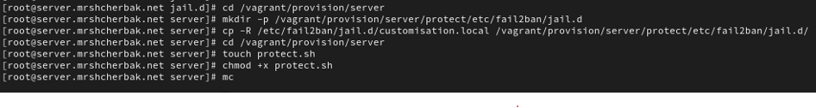
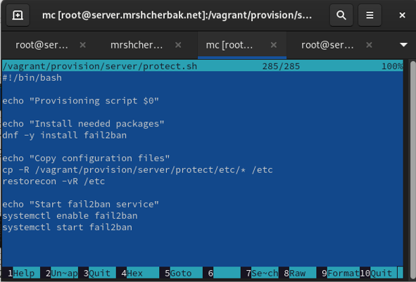
Просмотр статуса защиты SSH
Внесение изменений в настройки внутреннего окружения виртуальных машин

Slide 12
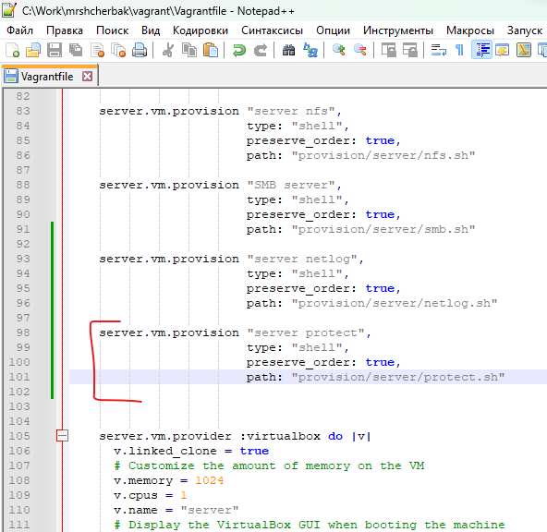
Вывод: таким образом, в ходе выполнения л/р №16 я получила навыки работы с программным средством Fail2ban для обеспечения базовой защиты от атак типа «brute force».

